Slide 1


Tiết: Tự nhiên và xã hội
Bài Chăm sóc và bảo vệ cơ quan tuần hoàn

Slide 2
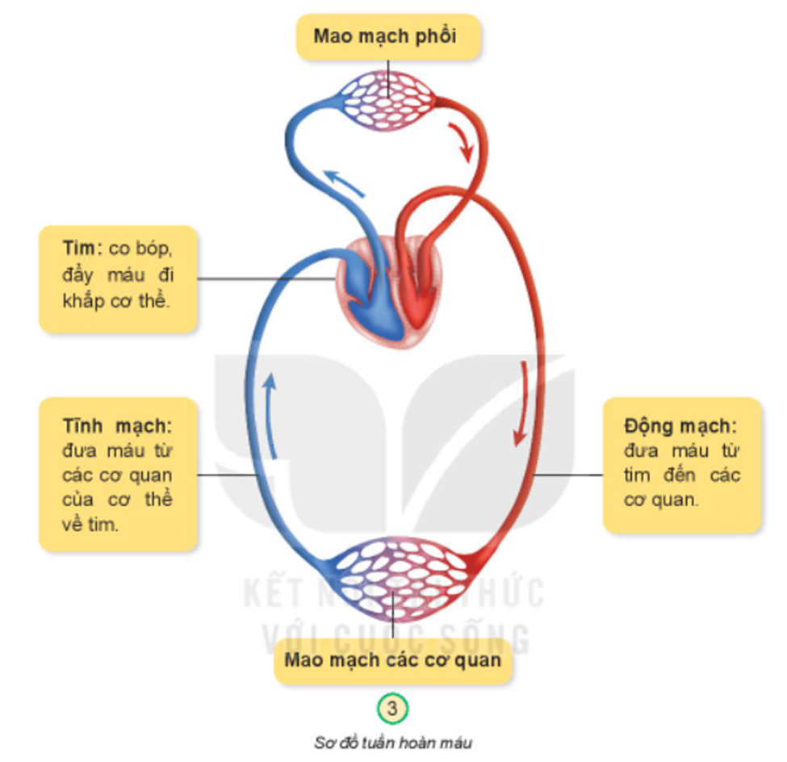
Mao mạch phổi
Tim
Tĩnh mạch
Động mạch
Mao mạch các cơ quan

Slide 3

Kết luận: Để bảo vệ cơ quan tuần hoàn, bảo vệ tim mạch, chúng ta cần: ăn trái cây, rau quả, các sản phẩm từ sữa, ngũ cốc nguyên hạt,.. Đồng thời, tránh uống và tránh dùng những thức ăn chiên rán nhiều dầu mỡ, rượu, cà phê, các loại nước có ga,..

Slide 4





Hoạt động 2: Quan sát và nêu việc làm nào cần làm, việc làm nào cần tránh để bảo vệ cơ quan tuần hoàn
Thảo luận NHÓM 4

Slide 5
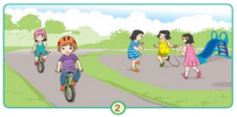
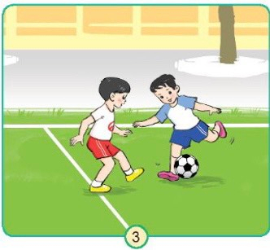
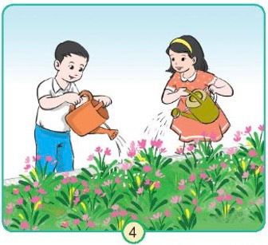


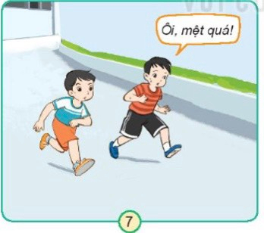
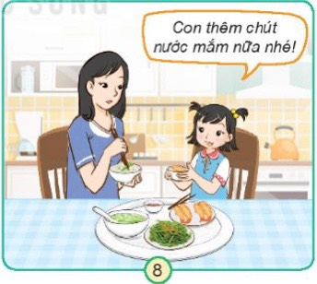
3.
Quan sát các hình dưới đây và trả lời câu hỏi: Việc nào cần làm, việc nào cần tránh để bảo vệ cơ quan tuần hoàn?

Slide 6


+ Các bạn trong hình đang làm gì?
+ Việc làm đó nên làm hay cần tránh để bảo vệ cơ quan tuần hoàn? Vì sao?
Thảo luận NHÓM 4

Slide 7
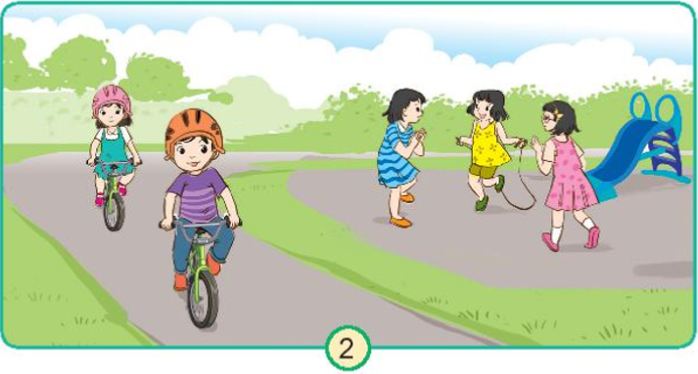
Các bạn trong hình đang đi xe đạp, nhảy dây.
Hình số 2 nên làm vì duy trì tập thể dục thường xuyên để cơ thể luôn khỏe mạnh máu lưu thông tốt.

Slide 8

Các bạn trong hình đang đá bóng.
Hình số 3 nên làm vì có lợi cho cơ quan tuần hoàn cơ thể luôn khỏe mạnh, máu huyết lưu thông tốt.

Slide 9

Các bạn trong hình đang tưới hoa.
Hình số 4 nên làm vì chúng ta cần giữ tâm trạng vui vẻ, giảm căng thẳng và có một bầu không khí trong lành.

Slide 10
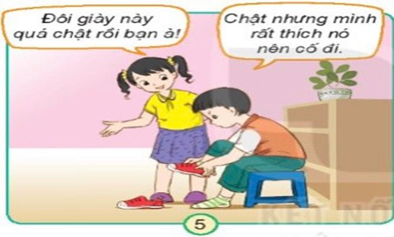
Các bạn trong hình đang nói chuyện với nhau về đôi giày bị chật.
Hình số 5 không nên làm vì tác hại đem lại như bị phồng chân, viêm khớp, biến dạng các khớp ngón chân và cản trở lưu thông máu.

Slide 11
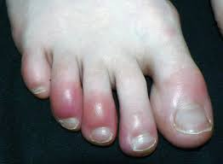
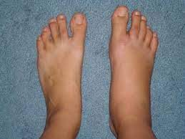

Slide 12

Các bạn trong hình đang nói chuyện về bệnh viêm họng.
Hình số 6 nên làm vì bạn nam khuyên bạn nữ nên đi thăm khám bác sĩ kịp thời không sẽ dẫn đến suy tim, thấp tim rối loạn nhịp đập.

Slide 13

Các bạn trong hình đang chạy.
Hình số 7 không nên làm vì khi mệt quá không tốt cho hệ tuần hoàn, tim làm việc vất vả nếu lâu dài sẽ mắc bệnh về tim, mạch.

Slide 14
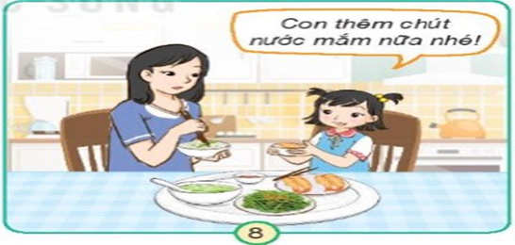
Bạn nhỏ xin mẹ thêm chút mắm
Hình số 8 không nên làm vì ăn mặn sẽ dẫn đến gây bệnh tim mạch, huyết áp cao, bệnh thận và các bệnh lý khác.

Slide 15
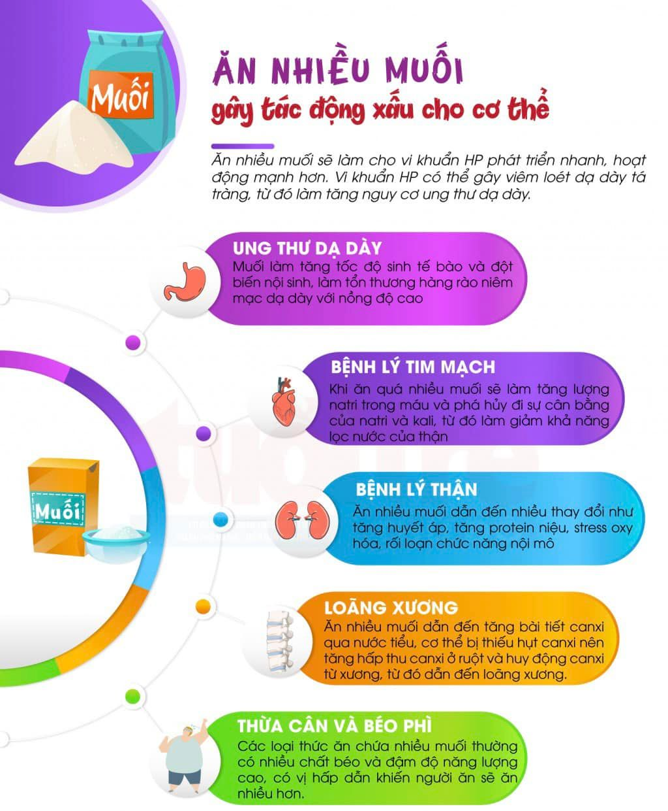

Slide 16
Việc cần làm

Slide 17
Việc cần tránh

Slide 18
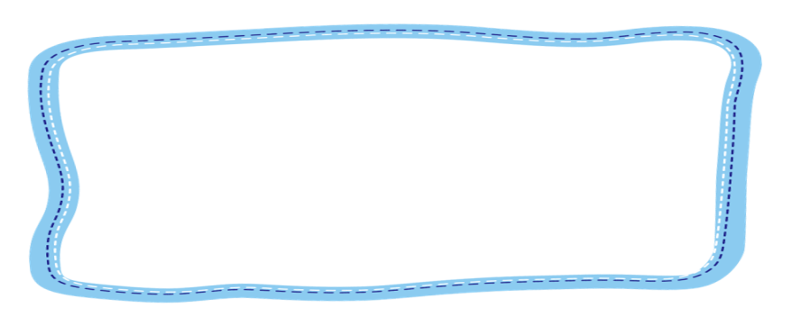

Hoạt động cá nhân
Hãy kể tên một số việc cần làm và việc cần tránh để bảo vệ cơ quan tuần hoàn.
Cần làm: Chơi thể thao vừa sức, ăn uống đúng cách, sống vui vẻ,..
Bảo vệ cơ quan tuần hoàn
Cần tránh: Vận động quá sức, ngồi lâu, thức khuya, luôn lo lắng, căng thẳng,..

Slide 19


Kết luận: Để bảo vệ cơ quan tuần hoàn, bảo vệ tim mạch, chúng ta cần: Thường xuyên tập thể dục thể thao, học tập, làm việc, vui chơi vừa sức; Sống vui vẻ, tránh xúc động mạnh hoặc tức giận; Không mặc quần áo hoặc đi giày dép quá chật, dọa nạt làm bạn mất ngủ, lo lắng; viêm họng lâu ngày dẫn đến nguy cơ bệnh thấp tim; cần ăn uống điều độ, đủ chất,…

Slide 20


Vận dụng

Slide 21



Trò chơi vận động

Slide 22

Hoạt động sau giờ học
- Kể cho bố mẹ nghe những điều em học được ở lớp.
- Về nhà xem lại bài đã học hôm nay.
- Chuẩn bị cho tiết học sau : “Chăm sóc và bảo vệ cơ quan tuần hoàn” (tiết 2).

Slide 23






Ứng dụng
Chia sẻ với người thân về những cách bảo vệ chăm sóc cơ quan tuần hoàn.
Chuẩn bị cho tiết học sau

